Slide 1
Web渗透测试工程师课程
Web瑞士军刀-Burpsuite网络爬虫Spider介绍

Slide 2
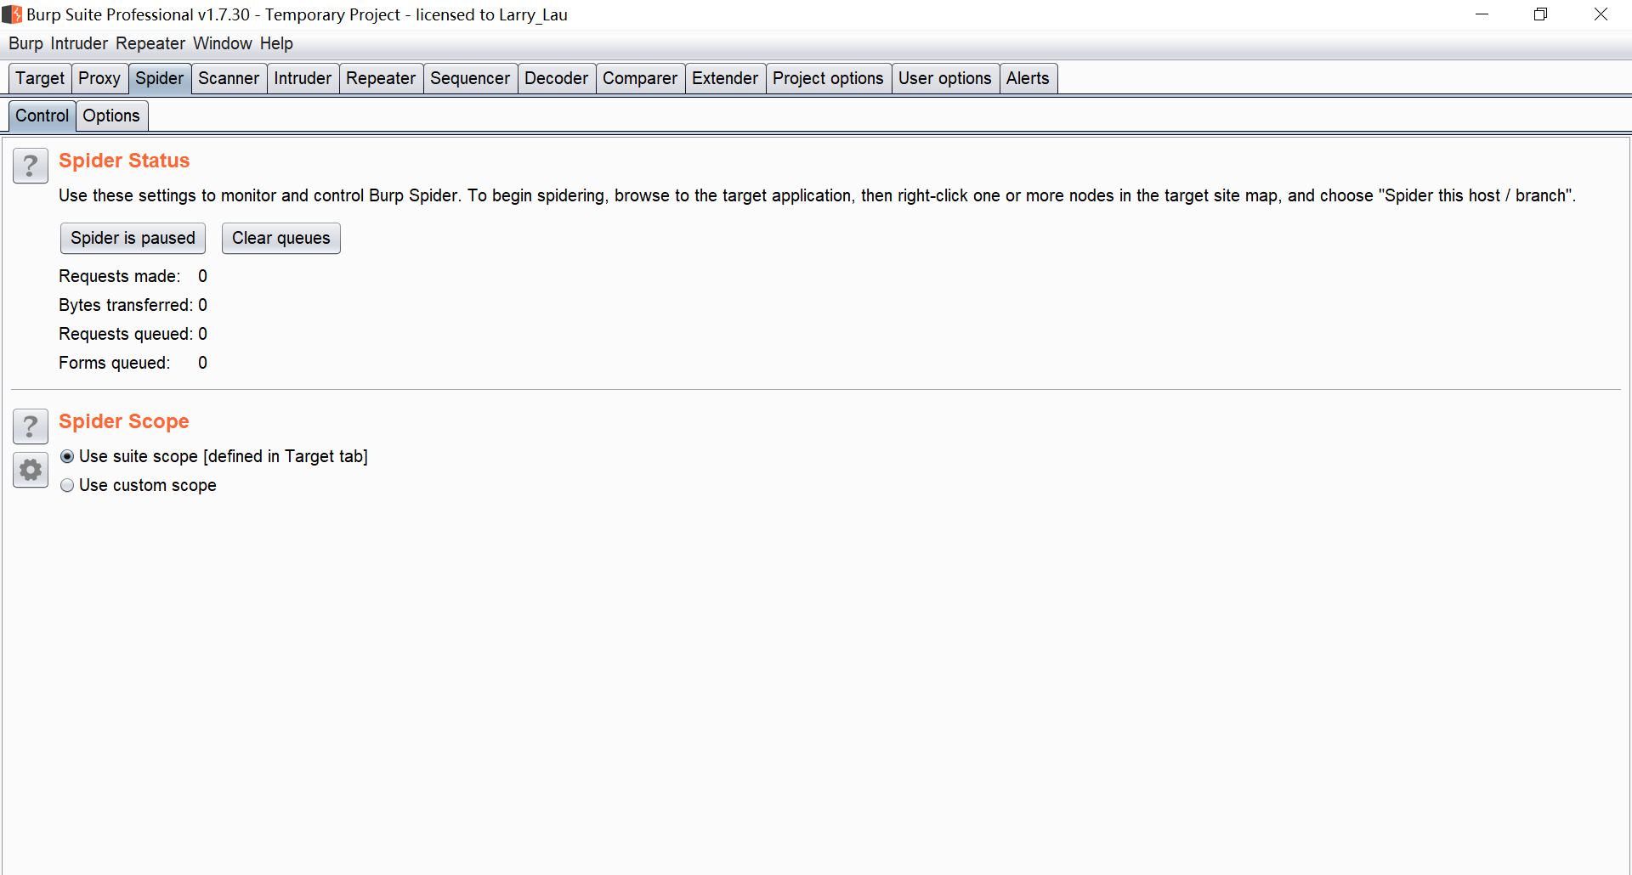
Burpsuite Spider介绍
Burp Spider的功能主要使用于大型的应用系统测试，它能在很短的时间内帮助我们快速地了
解系统的结构和分布情况

Slide 3
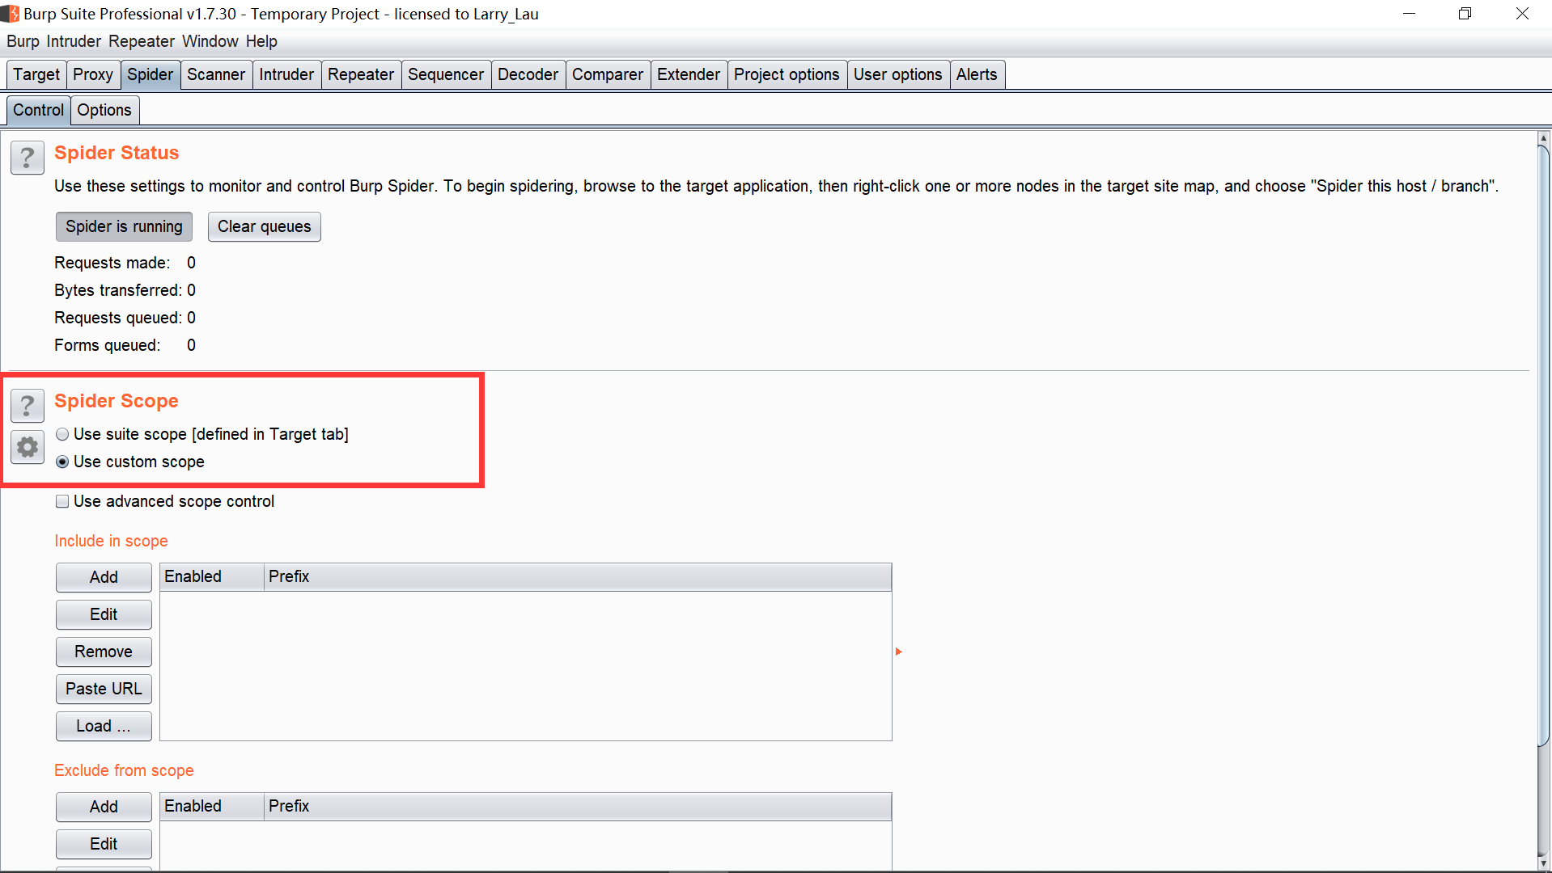
Burpsuite Spider Control介绍
具有开关爬虫的功能，以及设置爬取目标。默认在Target设置。

Slide 4
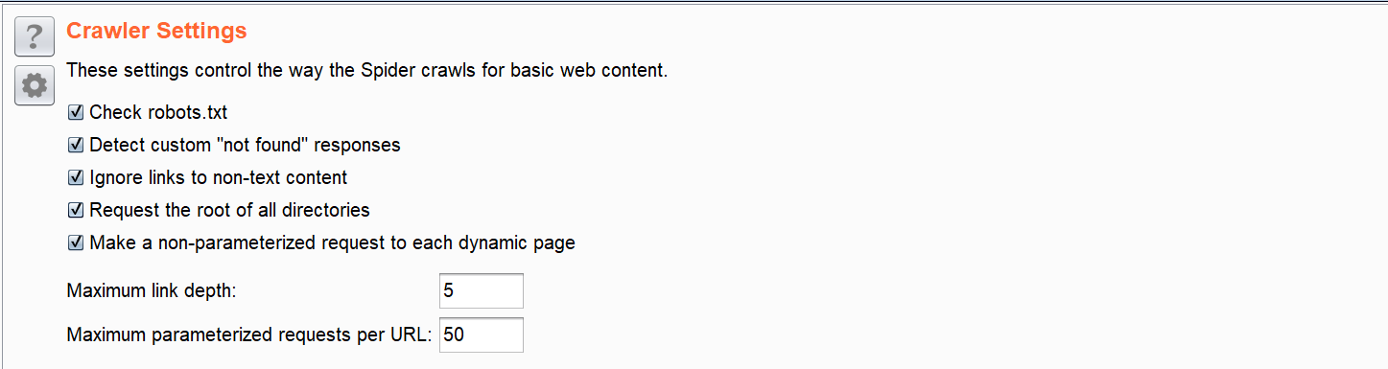
Burpsuite Spider Option选项
Spider可选项设置由抓取设置、抓取代理设置、表单提交设置、应用登陆设置、蜘蛛引擎设
置、请求消息头设置六个部分组成

Slide 5
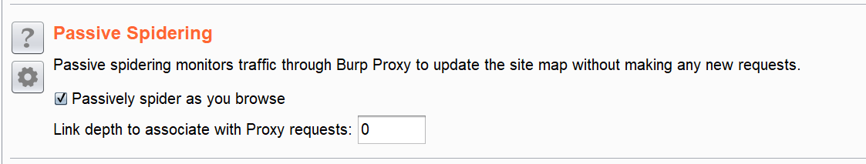
Burpsuite Spider Option选项
被动爬取，不与服务器发生交互。

Slide 6
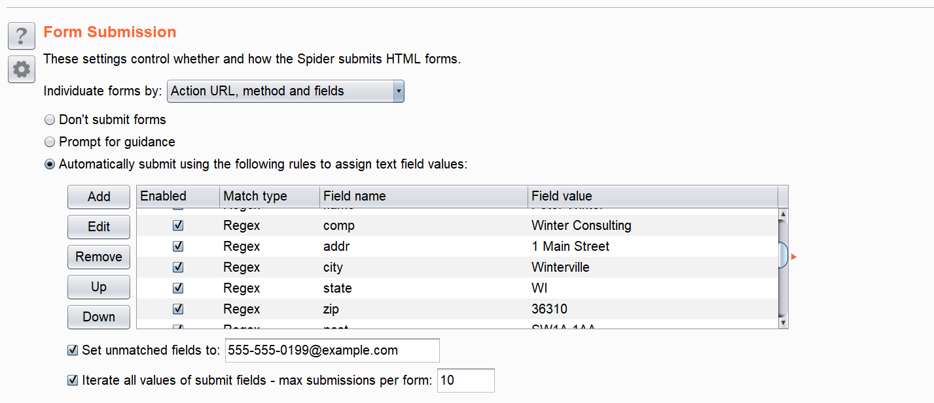
Burpsuite Spider Option选项
表单提交，用来匹配和自动提交表单内容。

Slide 7
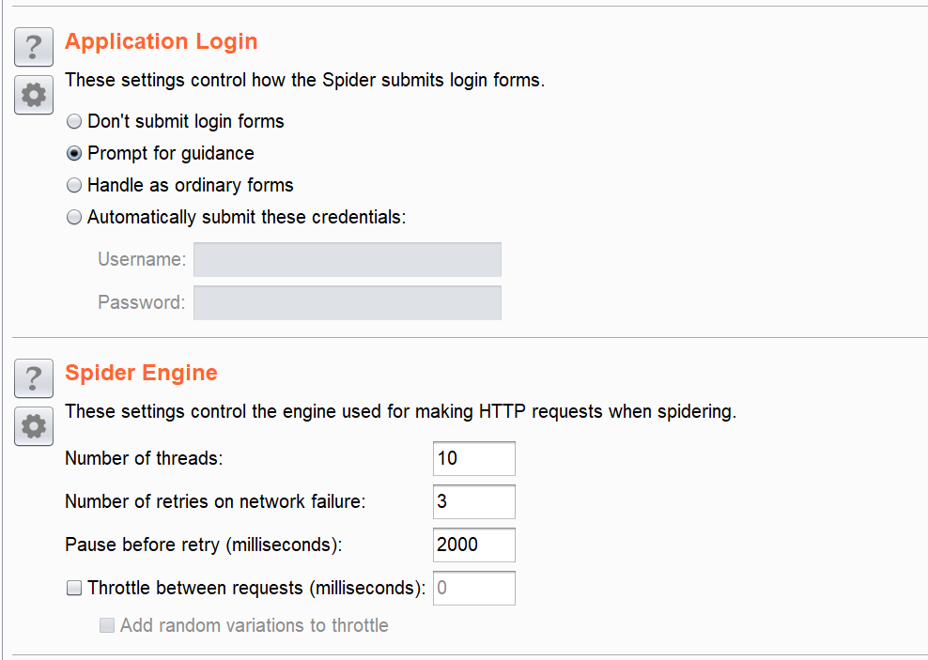
Burpsuite Spider Option选项
设置应用程序登录与蜘蛛爬虫引擎。

Slide 8
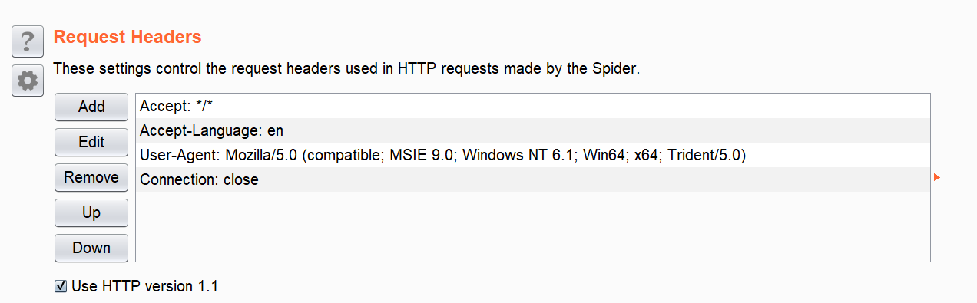
Burpsuite Spider Option选项
设置爬虫HTTP消息头

Slide 9
总结
1、掌握Burpsuite爬虫引擎选项。
2、掌握Burpsuite爬取站点的方法。

Slide 10
再见

